Slide 1

Equipe do Projeto:
Ariane Silveira Almeida Moura
Giovanni Finetto Santos
Letícia de Oliveira Silva
Rebeca da Conceição Custódio
Thais de Paula Porto Maia
Professora Tutora:
Amália Soares Vieira de Vasconcelos

Slide 2
Metodologia
Metodologia Ágil
Divisão dos Papéis
• Scrum Master: Ariane Moura.
• Product Owner: Leticia de Oliveira.
• Equipe de Desenvolvimento: Ariane, Giovanni, Leticia, Rebeca Custódio e Thais Maia.
• Equipe de Design: Giovanni Finetto, Ariane Moura e Leticia de Oliveira.

Slide 3

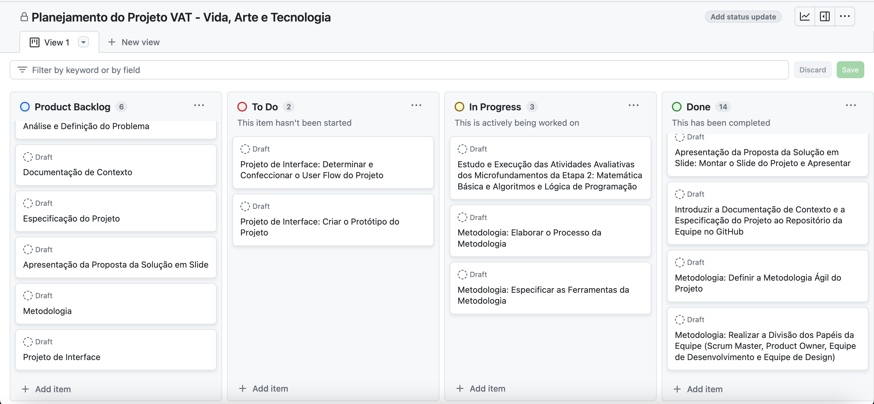
Metodologia Ágil: SCRUM
Processo

Slide 4

Metodologia Ágil: SCRUM
Ferramentas
Git e GitHub
Microsoft Teams
Whastapp
Figma

Slide 5
Projeto de Interface
User Flow
Prótotipos

Slide 6
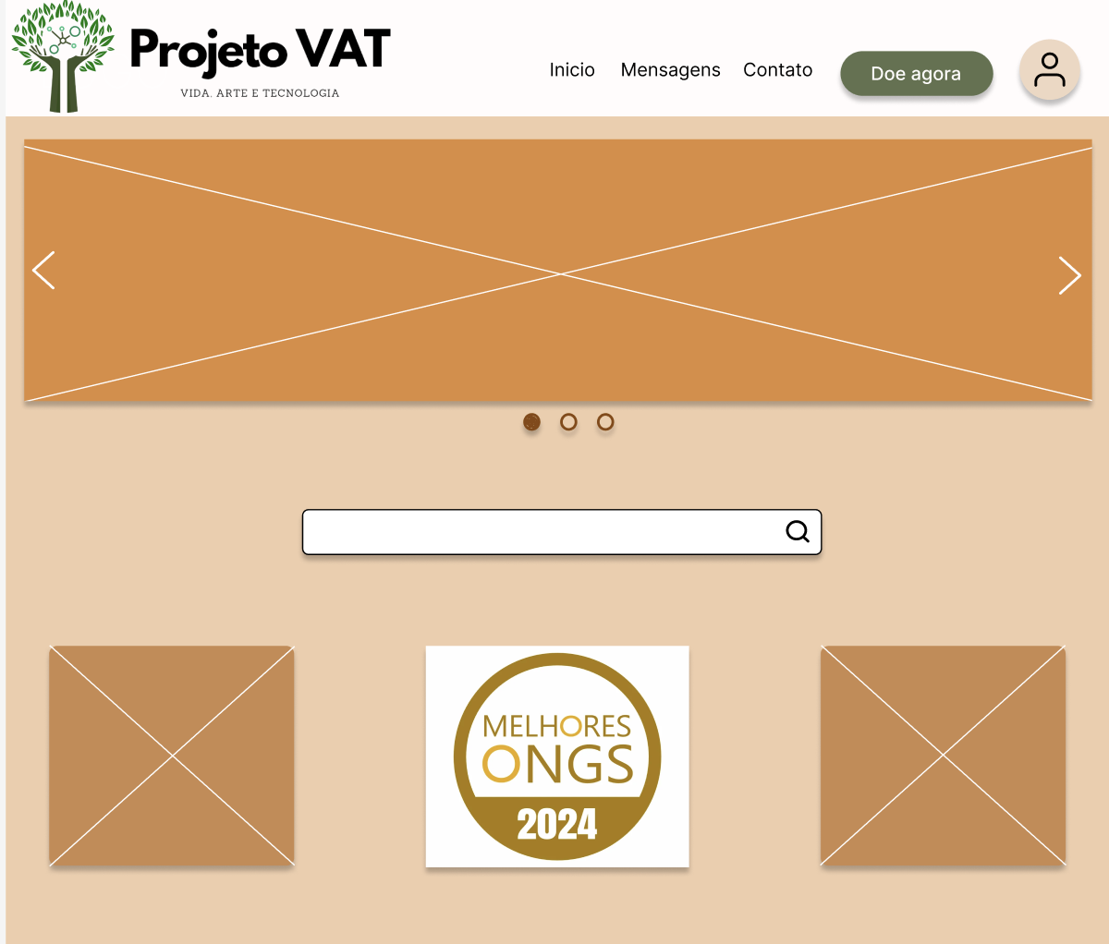
Protótipo de Baixa Fidelidade
HomePage ou Página Principal

Slide 7
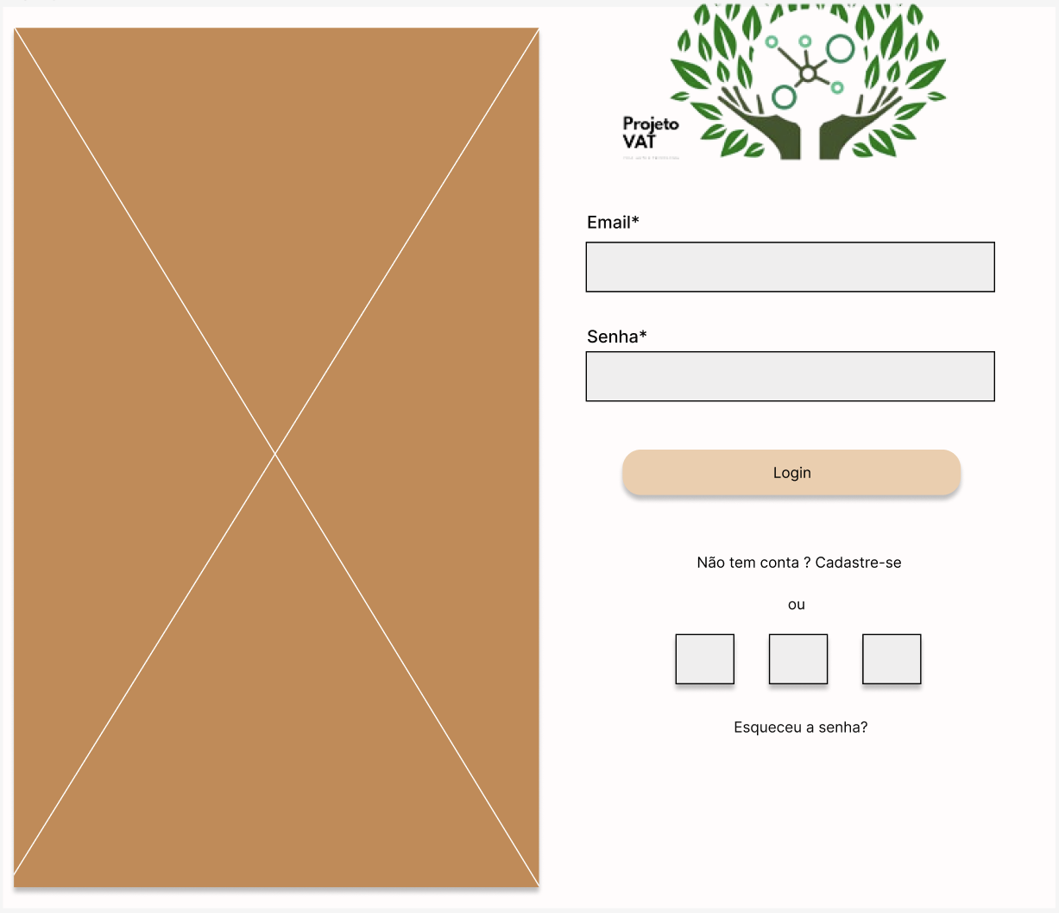
Tela de Login

Slide 8
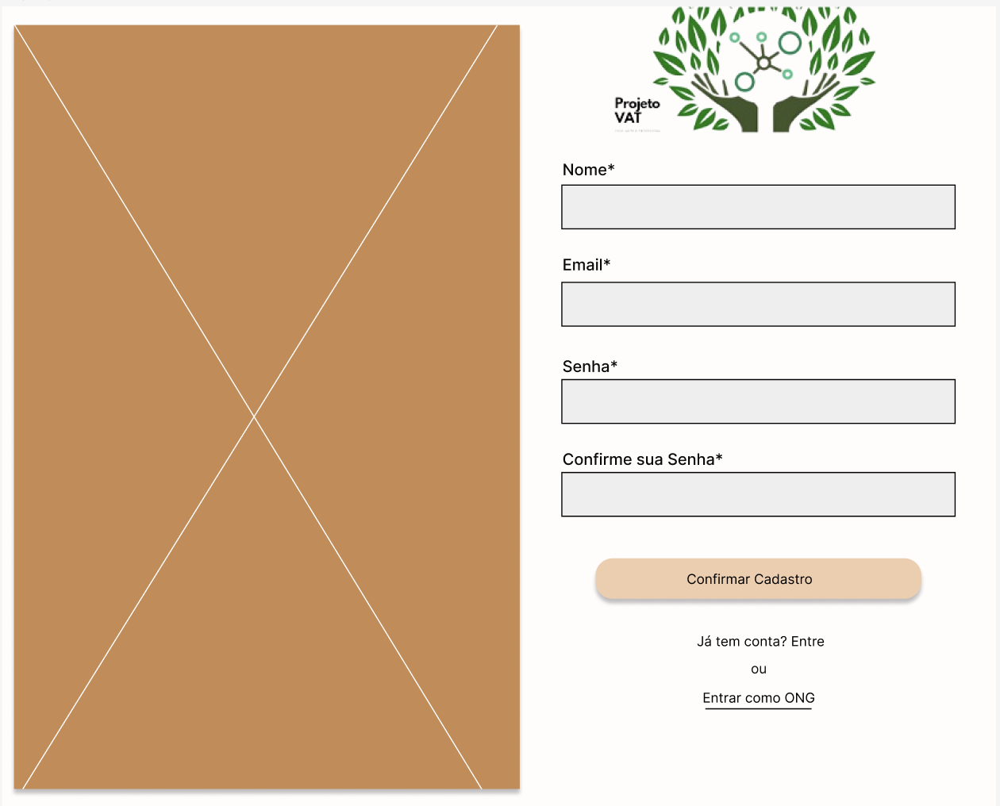
Tela de Cadastro do Voluntário

Slide 9
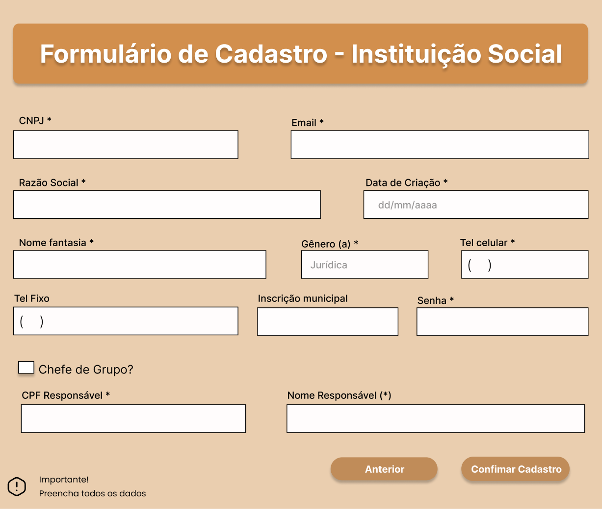
Tela do Formulário de Cadastro de Instituição Social

Slide 10
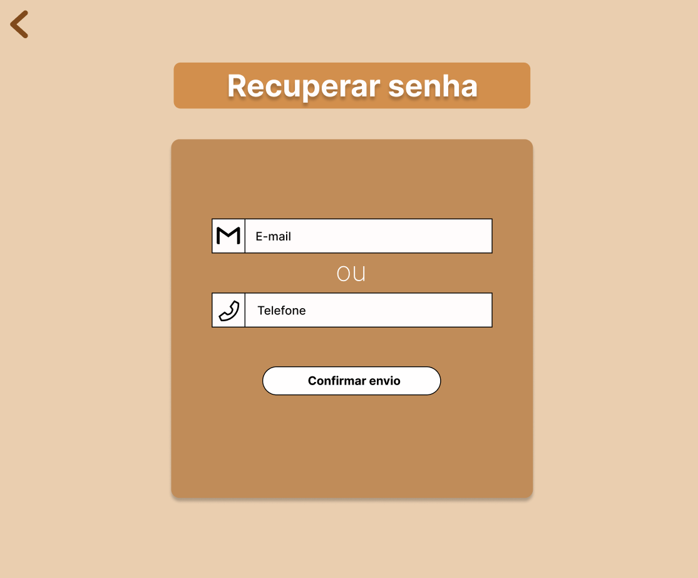
Tela de Recuperação de Senha

Slide 11
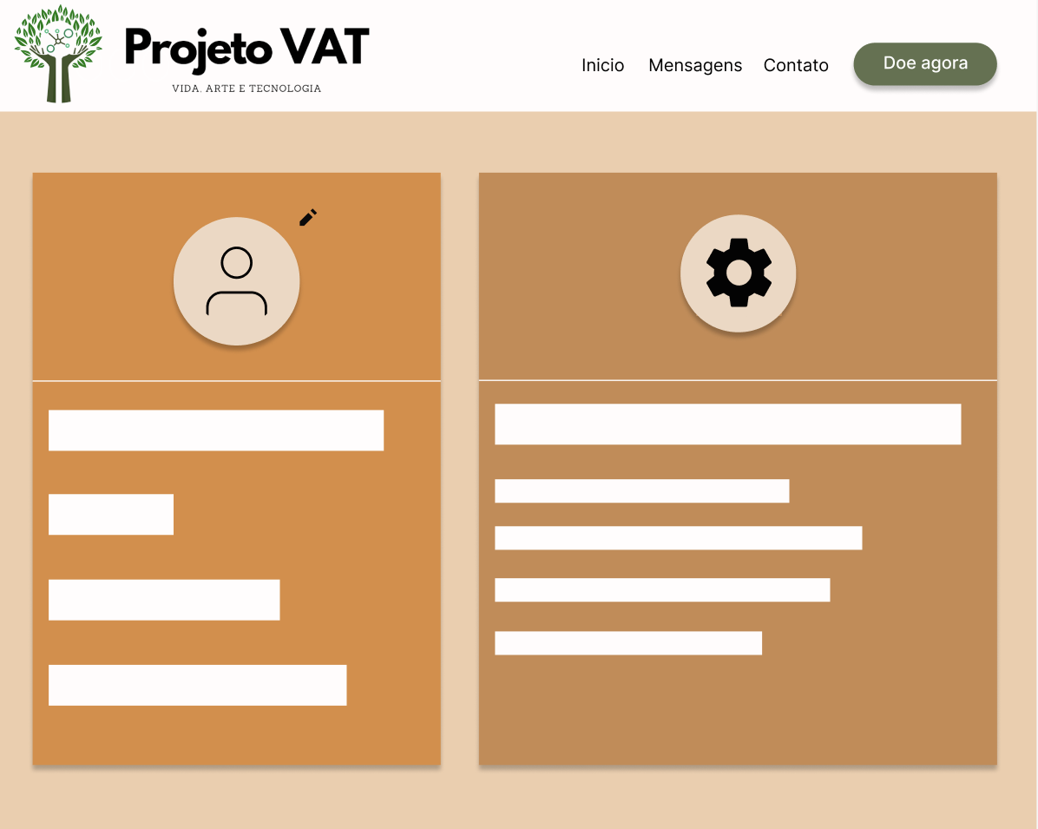
Tela de Perfil

Slide 12
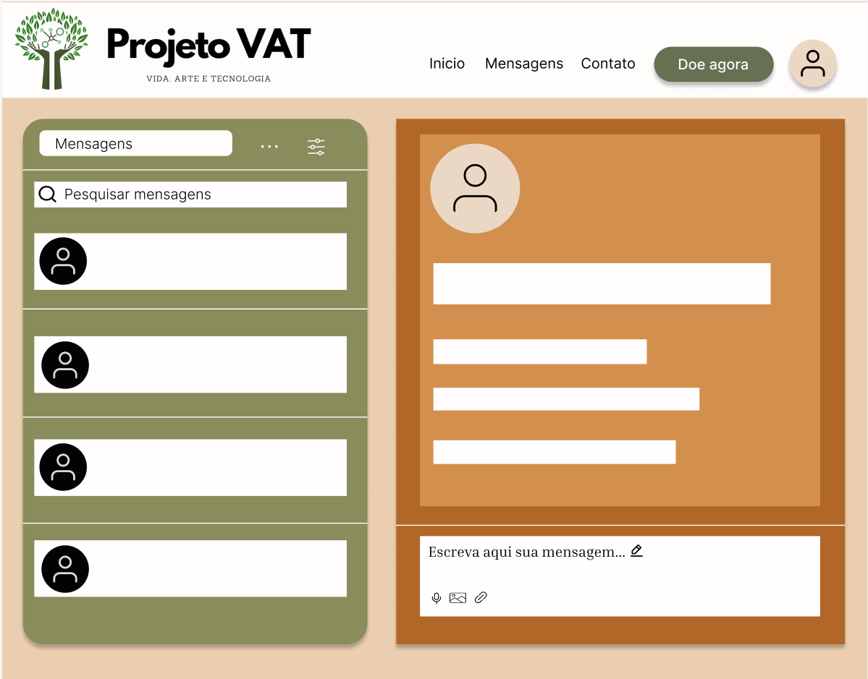
Tela do Chat Integrado

Slide 13
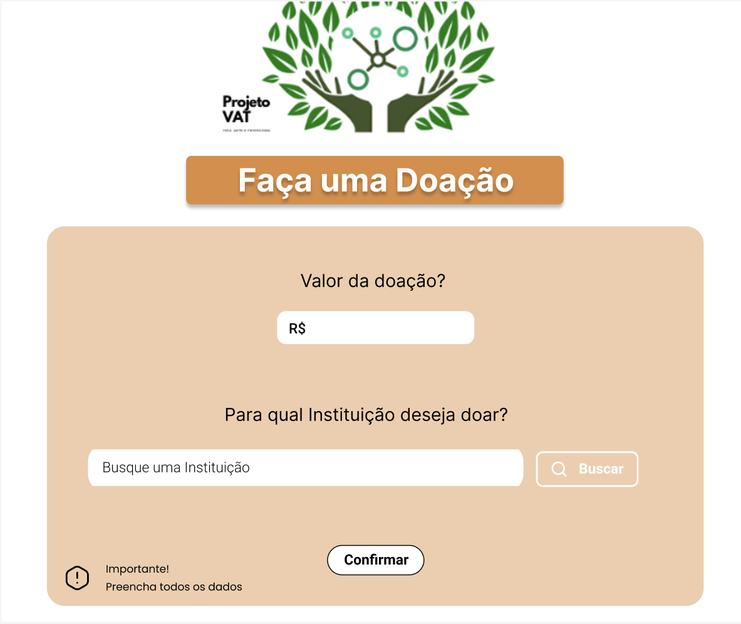
Tela de Doação

Slide 14
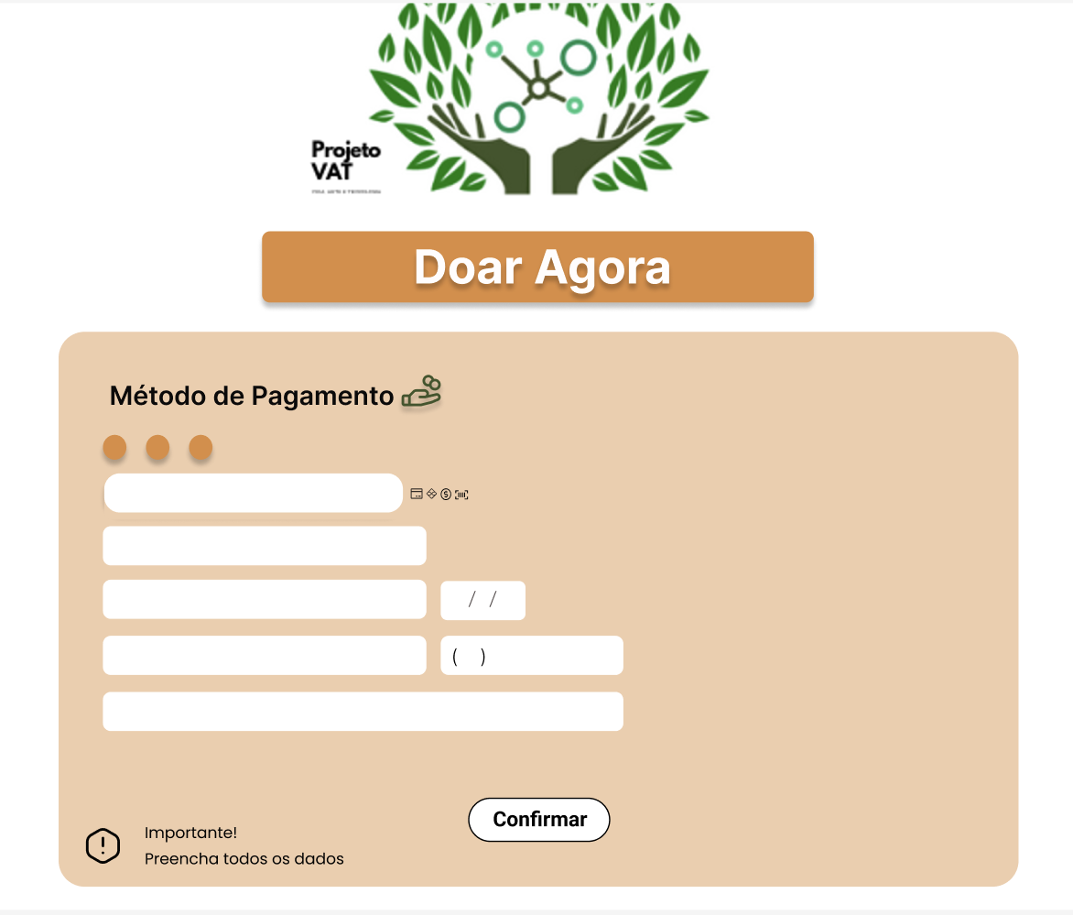
Tela do Pagamento da Doação

Slide 15
Por que criar essa Aplicação Web?

Slide 16





Slide 17
Referências Bibliográficas
Beck, K., et al. (2001). Manifesto for Agile Software Development. Acesso em: 8 de abril. 2024.
Cohn, M. (2010). Succeeding with Agile: Software Development Using Scrum. Acesso em: 8 de abril. 2024.
Schwaber, K., & Sutherland, J. (2017). The Scrum Guide. Acesso em: 8 de abril. 2024.

Slide 18
Obrigado!

